Slide 1


TRƯỜNG THCS THĂNG LONG
MÔN HỌC
MĨ THUẬT 8
GV: Nguyễn Thắm

Slide 2

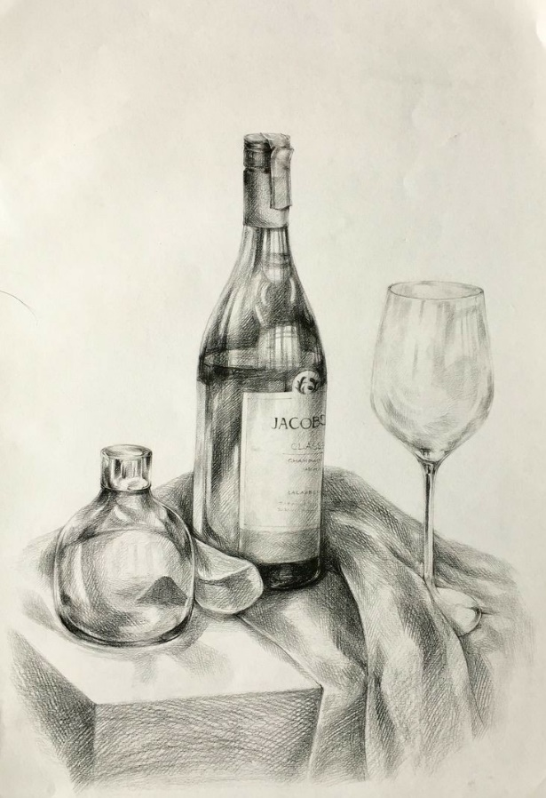
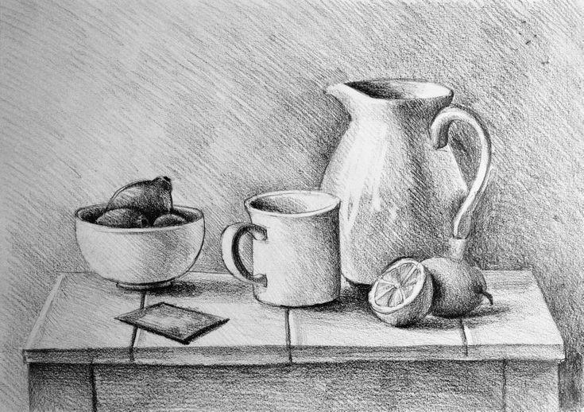
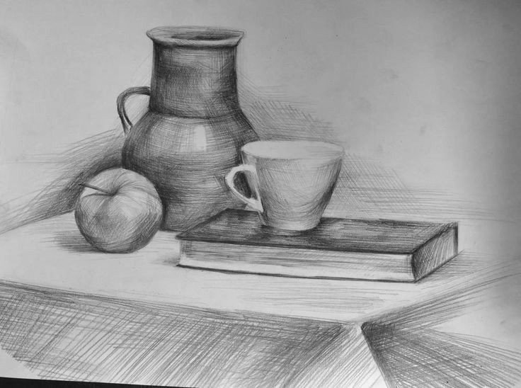
BÀI 12:TRANH TĨNH VẬT
( 2 TIẾT)
CHỦ ĐỀ:
  MĨ THUẬT TRONG CUỘC SỐNG

Slide 3
Bài 12: TRANH TĨNH VẬT
MỤC TIÊU (HS CẦN ĐẠT)
Nhận biết được tỉ lệ, độ đậm nhạt, hình khối và không gian phức hợp trong bài vẽ. Nêu được cách vẽ nhóm mẫu vật có dạng khối trụ, khối cầu, khối lập phương bằng quan sát thực tế.
Vẽ và diễn tả được hình khối của đồ vật có tỉ lệ phù hợp với mẫu vật bằng bút chì.
Có khả năng vận dụng kĩ năng diễn tả các đồ vật, vật dụng trong các trường hợp khác ở trạng thái tĩnh.
Nêu được cảm nhận về vẻ đẹp của đồ vật và giá trị thẩm mĩ của tranh tĩnh vật trong cuộc sống.

Slide 4
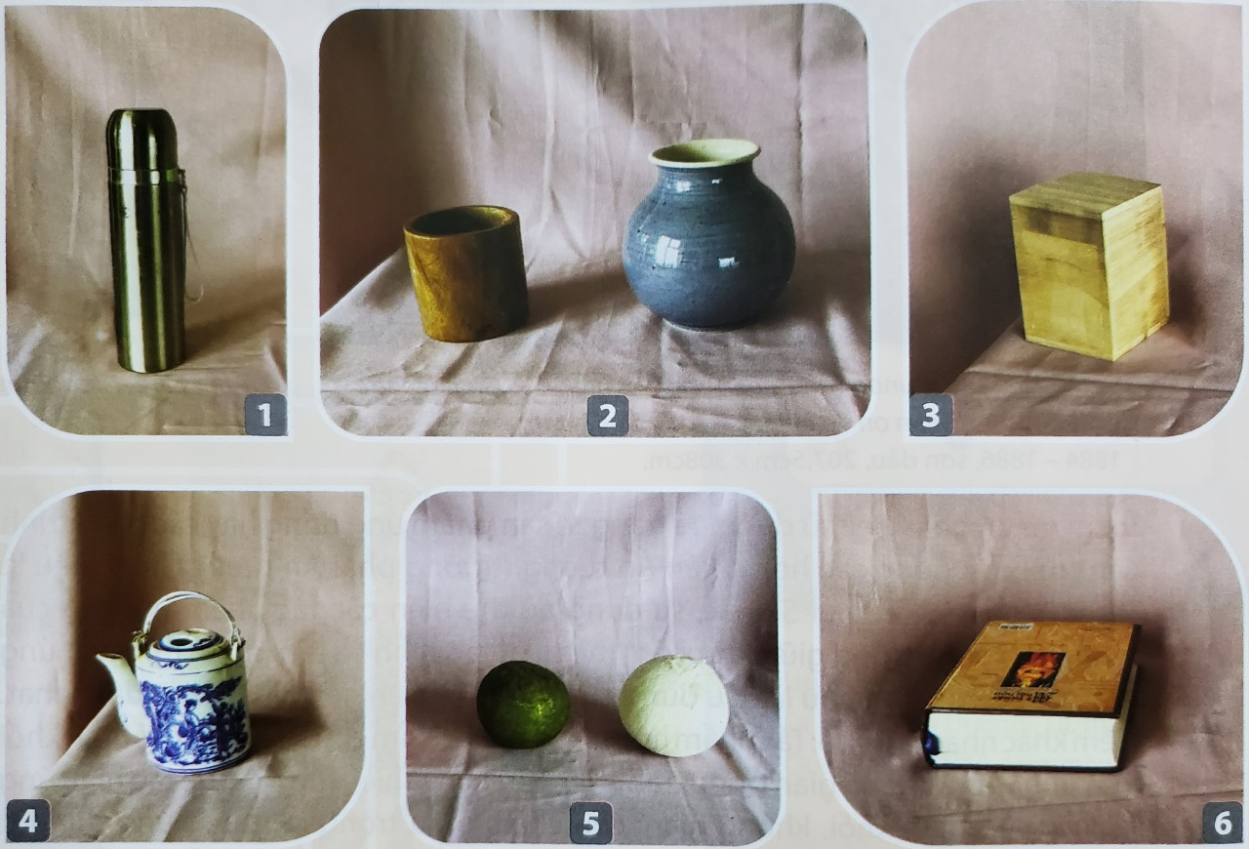
Bài 12: TRANH TĨNH VẬT
Hoạt động 1: Quan sát - Nhận thức về hình khối của các đồ vật
Nêu tên đồ vật có dạng khối lập phương, khối trụ, khối cầu, khối tròn?
Dưới tác động của ánh sáng các độ đậm nhạt có trên đồ vật như thế nào?
Xác định hướng chiếu sáng vào đồ vật trong mỗi hình?
Notes:
4

Slide 5
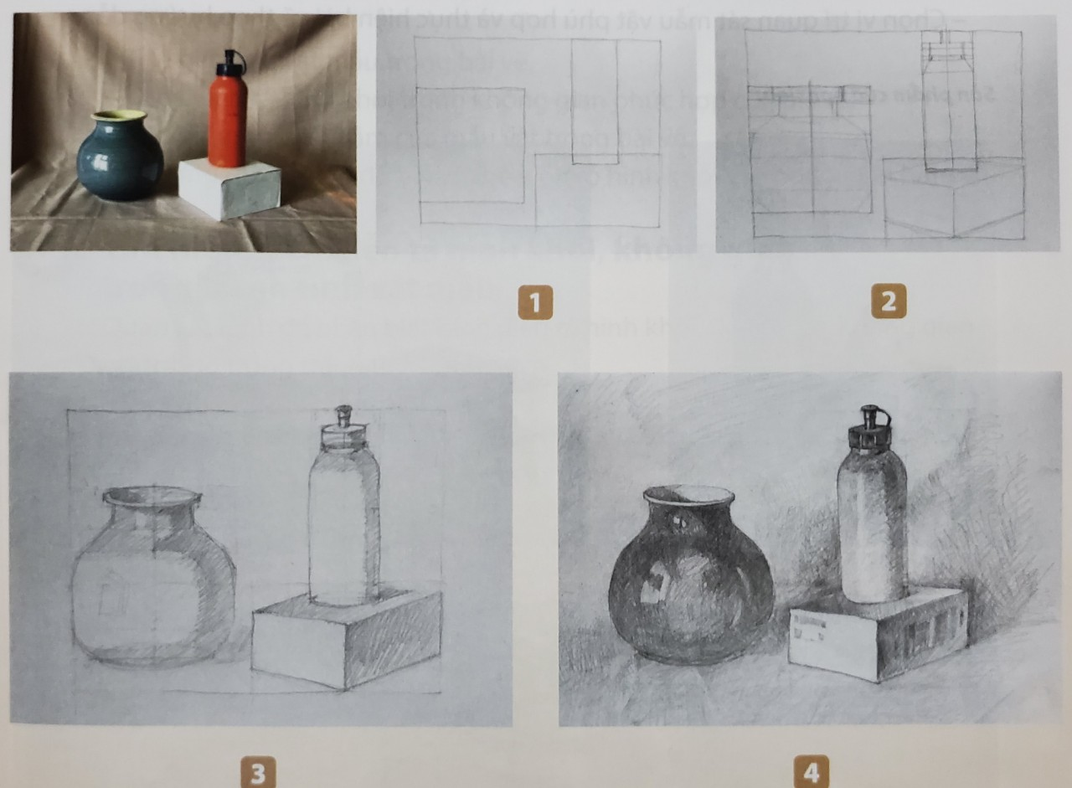
Bài 12: TRANH TĨNH VẬT
Hoạt động 2: Cách vẽ tranh tĩnh vật có ba vật mẫu
Quan sát hình và chỉ ra các bước vẽ tranh tĩnh vật :
Các bước thực hiện:
1. Sắp xếp mẫu đồ vật yêu thích, xác định góc nhìn mẫu, đo tỉ lệ chiều ngang so với chiều cao của toàn bộ vật mẫu để xác định bố cục khung hình riêng của các vật mẫu trên giấy.
2. Xác định tỉ lệ các bộ phận của mẫu và vẽ phác hình
3. Vẽ hình và mảng đậm nhạt, xác định hướng chiếu sáng lên vật mẫu và bóng đổ trên nền.
4. Diễn tả khối và hình chi tiết, không gian của vật mẫu bằng đậm nhạt, hoàn thiện bài vẽ.

Slide 6
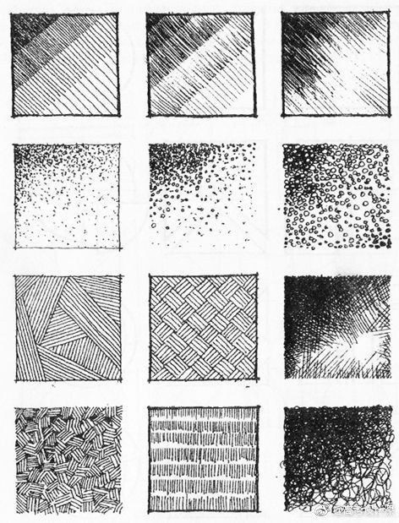
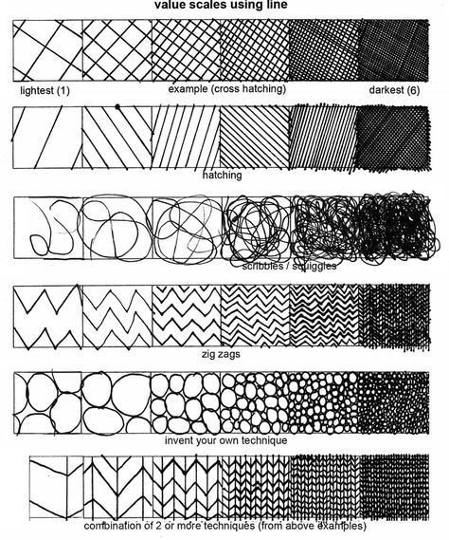
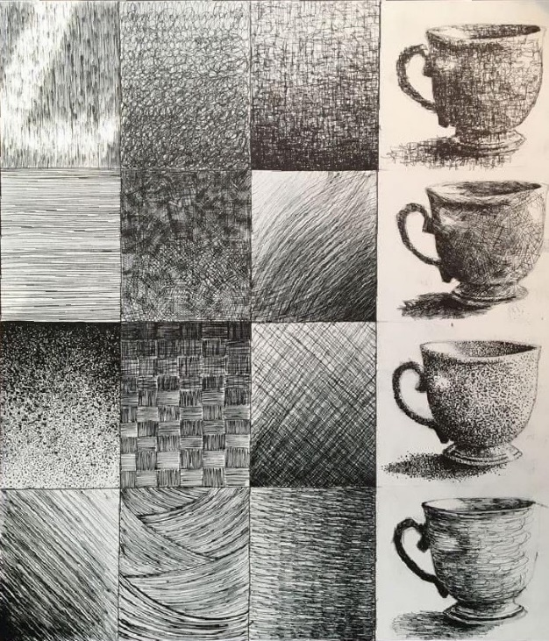
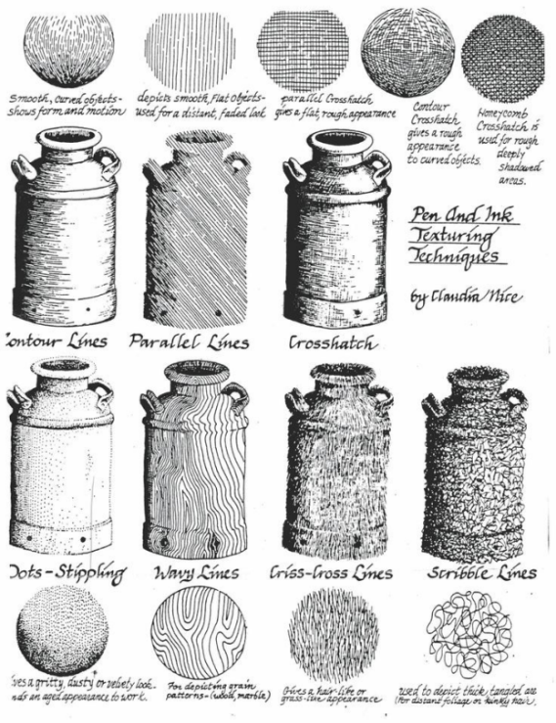
Bài 12: TRANH TĨNH VẬT
Quan sát các loại nét tạo độ đậm nhạt
Các loại nét, mật độ nét mau và thưa để xử lí đậm nhạt.
Ứng dụng đậm nhạt trên đồ vật.
Notes:
6

Slide 7
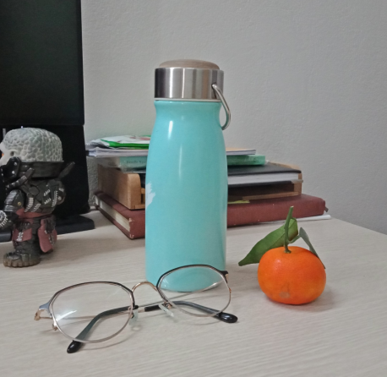
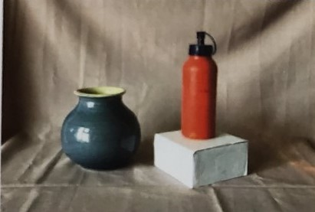
Bài 12: TRANH TĨNH VẬT
Hoạt động 3:Thực hành vẽ tranh tĩnh vật
* Ở vị trí em ngồi nhìn thấy mẫu vật như thế nào ?
* Hướng chiếu sáng lên vật mẫu từ phía nào ?
* Đâu là điểm cao nhất, thấp nhất của vật mẫu ?
* Chiều rộng của nhóm vật mẫu được xác định bởi các phần của vật mẫu nào
* Vật mẫu nào có độ đậm nhạt hơn cả ?
* Phần sáng nhất trong nhóm mẫu là phần nào? Và của vật mẫu nào?

Slide 8
Bài 2: TRANH TĨNH VẬT MÀU
Hoạt động 3:Thực hành vẽ tranh tĩnh vật
Vẽ ba vật mẫu khối trụ, khối cầu và khối lập phương.
Lưu ý: Luôn quan sát
và so sánh hình, khối
và tương quan đậm nhạt giữa các mẫu vật trong quá trình thực hiện
bài vẽ

Slide 9
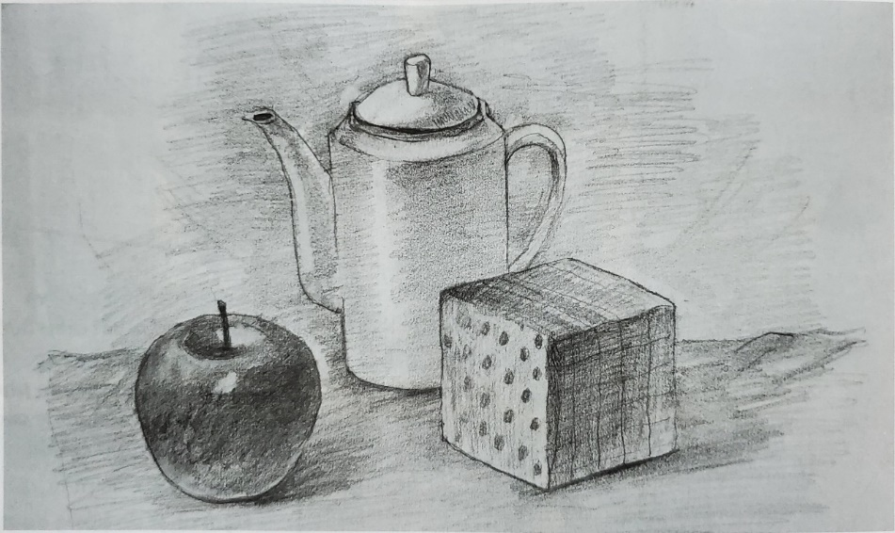
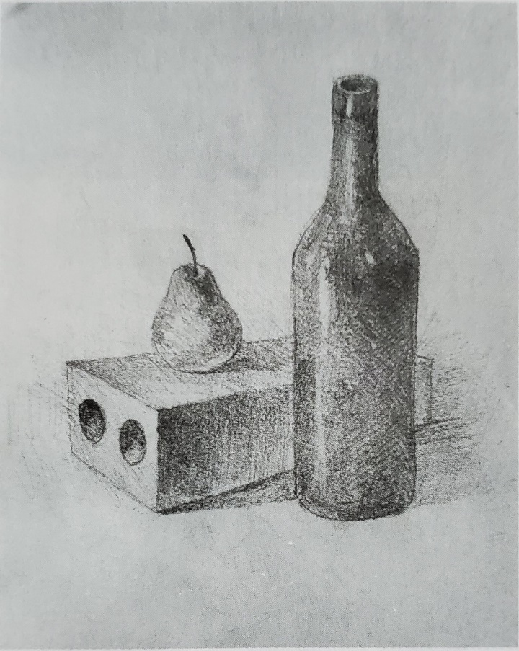
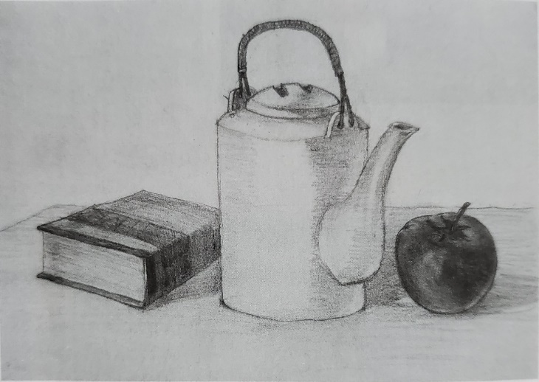
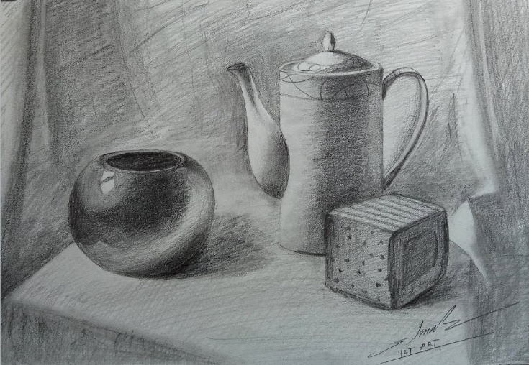
Bài 12: TRANH TĨNH VẬT
Bài vẽ tham khảo

Slide 10

Bài 12: TRANH TĨNH VẬT
*Diễn tả hình khối và chất cảm của mẫu vật dưới tác động của ánh sáng trong một không gian phức hợp cần thể hiện được các sắc độ đậm nhạt chính:
- Đậm nhạt trên mẫu vật.
- Đậm nhạt do bóng đổ của mẫu vật.
- Đận nhạt do sự phản chiếu của ánh sáng tới mẫu vật.

Slide 11
Hoạt động 4: Trưng bày sản phẩm và chia sẻ
Bài 12: TRANH TĨNH VẬT
Bài vẽ em yêu thích?
Ý tưởng điều chỉnh để bài vẽ thể hiện rõ hình khối và không gian
Bố cục bài vẽ đã hợp lí chưa?
Nêu cảm nhận và phân tích
Đặc điểm và chất cảm của mẫu vật trong bài vẽ?
Tỉ lệ giữa các mẫu vật trong bài vẽ?
Cách diễn tả hình khối trong không gian?

Slide 12
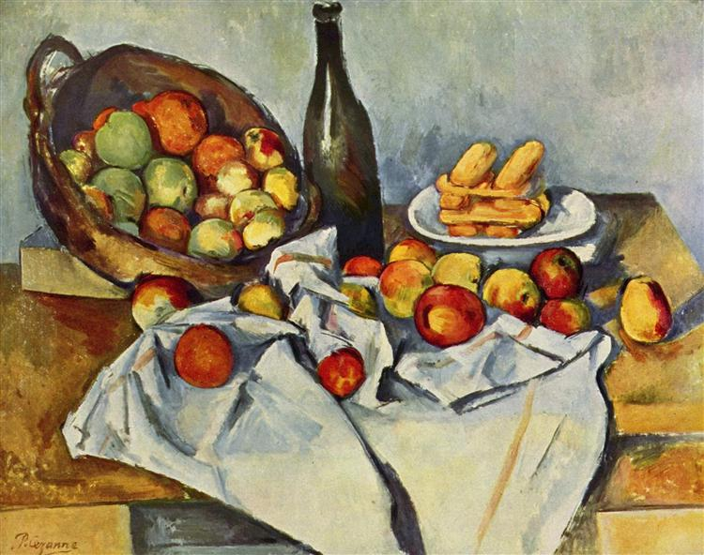
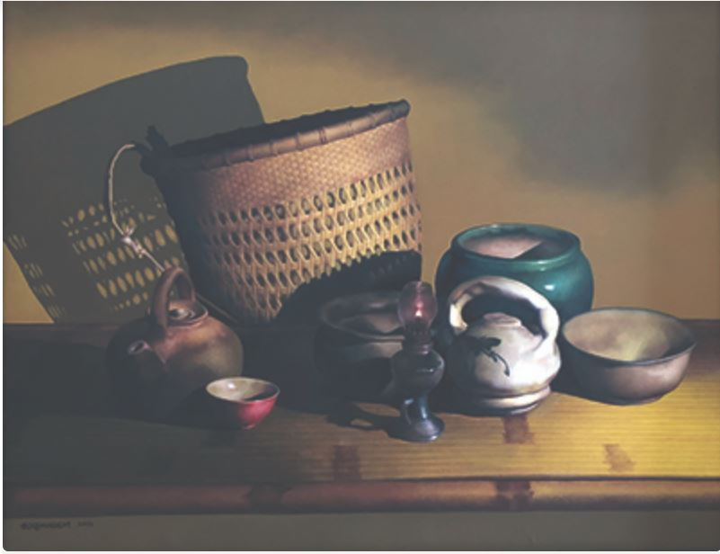
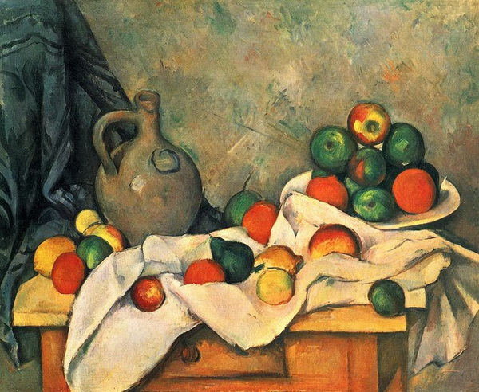
Basket of apples
Bài 2: TRANH TĨNH VẬT MÀU
Hoạt động 5: tìm hiểu cách diễn tả hình khối, không gian trong tranh tĩnh vật màu
3. Đỗ Quang Em, Tĩnh vật, 2016, sơn dầu
1. Paul Cezanne, Basket of apples, 1895, sơn dầu
2. Paul Cezanne, Curtain, jug and fruit bowl, 1894, sơn dầu

Slide 13
Bài 2: TRANH TĨNH VẬT MÀU
Hoạt động 5: tìm hiểu cách diễn tả hình khối, không gian trong tranh tĩnh vật màu
Tranh tĩnh vật thường diễn tả những đồ vật trong một không gian hẹp của cuộc sống. Thể loại tranh này thường xuất hiện phổ biến hội hoạ hiện đại; được các hoạ sĩ sử dụng để thể hiện tình cảm của mình trước vẻ đẹp đồ vật trong cuộc sống. Tranh mang cảm giác người xem thư thái, nhẹ nhàng…

